Slide 1



a space adventurer
홍 민 우
JAVA Game Project
Graphics를 활용한 GUI

Slide 2
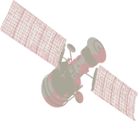
01_ 게 임 개 요
CONTENTS
02_ 개 발 동 기
03_ 개 발 환 경
04_ W B S
05_ Class Diagram
06_ Flow Chart
07_ 기 능 정 의 서
08_ 주 요 화 면
09_ 느 낀 점

Slide 3


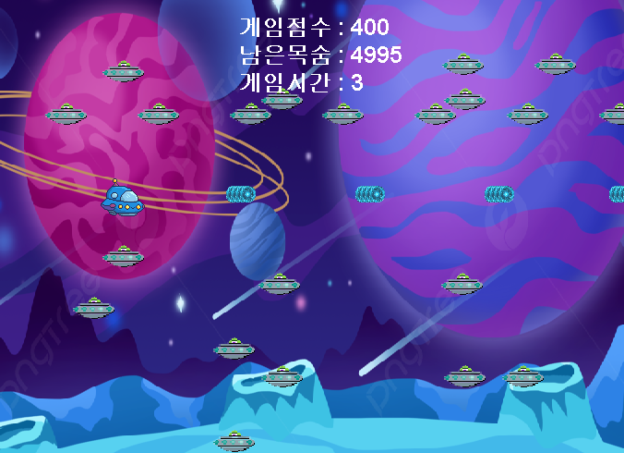
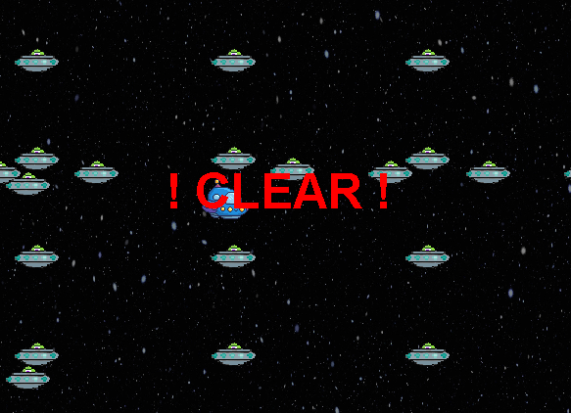
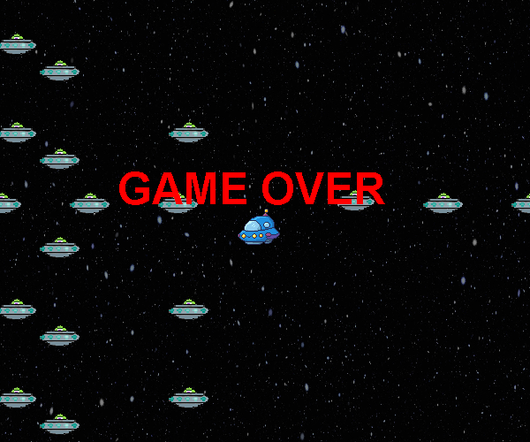

01_ 게 임 개 요
- 게임개요/게임소개 설명
[ 게 임 개 요 ]
게임주제 : 우주 모험가
장르 : 캐주얼
등급 : 전체 연령
배포예정일 : 25년 4월
우주 모험가 [ 얼음행성 맵 ]
[ 게 임 소 개 ]
다양한 각도에서 몰려오는
적기와의 전투
미사일 공격으로 점수 획득
플레이어 생존 시간 측정
승리, 패배 조건
우주 모험가 [ 초은하단 맵 ]

Slide 4

a space adventurer project
02_ 개 발 동 기
- 주제, 분류의 선정 이유 설명
[ 캐주얼 분류 선정 이유 ]
500M
[ 게임 주제 선정 이유 ]
에이비일팔공(AB180) 2025 보고서 참조
400M
캐주얼
PRG
전략
300M
게임 기획 경험
다양한 재미 요소 창조 및 구현
창의적 아이디어 적용 가능
내용의 제한성 낮음
200M
100M
0M
73M
91M
112M
138M
150M
163M
173M
185M
2018
2019
2020
2021
2022
2023
2024
2025
게임 소비층의 캐주얼 장르 다운로드수 점진적 증가
사용자 유입 증가에 따른 개발결과 가치성 증가
개발의 합리성, 의미 부여가능

Slide 5


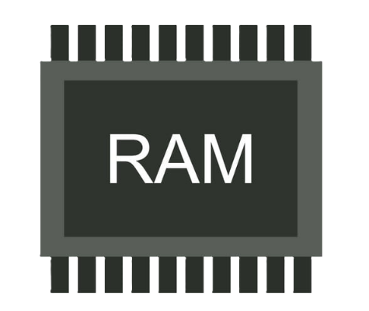

a space adventurer project
03_ 개 발 환 경
- 개발 환경에 대한 설명
J D K : 1.8
I D E : eclipse
운영체제
8 GB

Slide 6
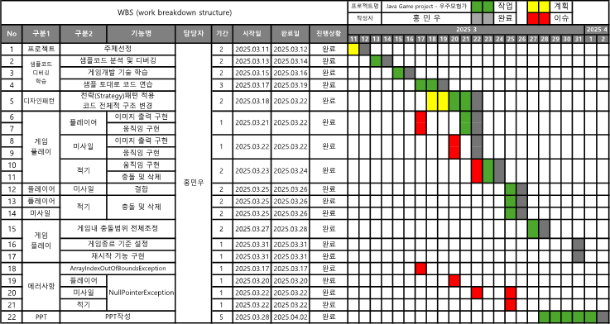
3월 11(월) 12(화)
a space adventurer project
04_ W B S
- 프로젝트 진행일정 상세 설명

Slide 7
05_ Class Diagram
a space adventurer project
- Class Diagram 역할 상세 설명
[ GameFrame ]
[ 공종별 Center ]
[ 공종별 Interface ]
[ 공종별 부품 class ]
- 부품 저장, 수정, 삭제, 갱신 역할
PlayerCenter
Player
- static PlayerCenter playercenter
Interface Player
R,L,U,D,RU,RD,LU,LD
+ static PlayerCenter getPlayerCenter()
- PlayerX int
- 부품(객체) 검색 및 진입 역할
+ Image getPlayer()
- PlayerY int
return playercenter;
+ int getPlayerX()
- PlayerImage
- Type String
+ int getPlayerY()
- Player Image
Player 설정별
+ setType(Stirng type) void
+ int getWidth()
+ getPlayer() Image
8개 Class
This.type = type;
- 공종별 부품(객체)의 공통기능 부여
+ int getHeight()
+ getPlayerX() int
+ getPlayer() Player
+ getPlayerY() int
Player temp = null;
+ getWidth() int
Return temp;
+ getHeight() int
- 하나의 부품(객체) 역할
MissileCenter
- static MissileCenter missilecenter
Missile
+ static MissileCenter getMissileCenter()
R,L,U,D,RU,RD,LU,LD
return missilecenter;
Interface Missile
- MissileOne Image
- PlayerType String
+ void move()
- Bullet Point
+ void setPlayertype(String)
+ Image getImage()
+ MissileR(x,y) Point
This.playertype = playertype;
+ int getbulletX()
+ move() void
Missile 설정별
+ Missile getMissile(int X,int Y)
+ int getbulletY()
+ getImage() Imae
8개 Class
Missile missile = null;
+ int getWidth()
+ getBulletX() int
GameFrame
return missile;
+ int getHeight()
+ getBulletY() int
init()
+ Missile getMissileXY(Missile,int,int)
+ getWidth() int
timerTh()
return null;
+ getHeight() int
MAIN
enemyThR()
GameFrame()
enemyThL()
EnemyCenter
enemyThU()
enemyThD()
- static EnemyCenter enemycenyer
Enemy
KeySettingTh()
+ static EnemyCenter getEnemyCenter()
Left,Right,Up,Down
missileOneTh()
return enemycenter;
Interface Missile
- Int x;
+ void move()
- EnemyOne Image
- Int y;
+ Image getImage()
- Body Point
- String location;
+ int getbulletX()
+ Enemy(x,y) Enemy
+ void setLocation(String location)
+ int getbulletY()
+ getImage Image
This.location = location;
+ int getWidth()
+ getMove() void
Enemy 설정별
+ Enemy getEnemyOne(int X, int Y)
+ int getHeight()
+ getenemyX() int
4개 Class
Enemy enemytemp = null;
+ getenemyY() int
Return enemytemp;
+ getWidth() int
+ Missile getMissileXY(Missile,int,int)
+ geteHeight() int
return null;

Slide 8
a space adventurer project
06_ Flow Chart
-Flow Chart 실행순서 상세 설명
게 임 시 작
초 기 화
Enemy 자동생성
게 임 진 행
Player 생 성
Missile 생 성
방 향 키
입 력
Enemy 자동이동
NO
Yes
공 격 키
입 력
Game 종 료
Player 이 동
Frame 범위
벗어남
NO
충 돌
NO
Game 재시작
NO
Missile 이 동
R키 입력
Frame 범위
벗어남
Yes
Yes
NO
Frame 범위
벗어남
No
삭 제
Yes
No
Yes
Yes
Frame 범 위 안
NO
Player 이 동
NO
충 돌
Game 종 료
Yes
Player 잔여
NO
Enemy 삭 제
Player 목숨-1
목 숨 여 부

Slide 9
a space adventurer project
07_ 기능정의서-1
- 플레이어 설계 및 기능 설명
[ 플 레 이 어 상 세 설 명 ]
플레이어 움직임 입력 방식 – ( 방향키 )
플레이어 이미지 형태 – ( 비행물체 우주선 )
플레이어 활동제약 범위 – ( Frame 800 X 800 )
플레이어 몸체 피격 범위 설정 – ( 해상도 48 X 41 )
플레이어 적기간 충돌 기준 – ( 객체 좌표 중복시 )
플레이어 공격 모션 정의 – ( 발사 형태 )
플레이어 환경설정 – ( 플레이어 이동속도 제어 )
플레이어 동작영상

Slide 10
a space adventurer project
07_ 기능정의서-2
- 발사체 설계 및 기능 설명
[ 발 사 체 상 세 설 명 ]
발사체 운동 구현 입력키 – 키 [ A ]
발사체 이미지 형태 – ( 플라즈마 구체 )
발사체 운동 시작점 – ( 플레이어 중앙 )
발사체 충돌 피격범위 – ( 해상도 60 X 60 )
발사체 운동범위 제한 - ( Frame 너비,높이 )
발사체 적기간 충돌기준 – ( 객체 좌표 중복시 )
발사체 환경설정 – ( 발사체 운동속도 제어 )
A
A
미사일 동작영상

Slide 11
a space adventurer project
07_ 기능정의서-3
- 적기 설계 및 기능 설명
[ 게 임 설 계 상 세 설 명 ]
움직임 형태 – ( 자동이동 )
적기 이미지 형태 - ( 비행물체 외계우주선 )
적기 몸체 충돌 피격 범위 – ( 해상도 30 X 26 )
적기 생성 위치 – ( 상,하,좌,우 4면 )
적기 활동 제약 범위 - ( Frame 800 X 800 )
적기 동작영상

Slide 12
a space adventurer project
08_ 주 요 화 면
- 게임 설정 상세 설명
[ 주 요 화 면 상 세 설 명 ]
설정을 통한 난이도(중) 환경 구축
게임점수 측정 기능 구현 – ( 적기 1기 100점 )
게임시간 측정 기능 구현 – ( 1초 단위 )
게임 승리 조건 설정 – ( 포인트 10000점 )
게임 패배 조건 설정 - ( 남은 목숨 0 )
게임종료 기준 – ( 승리시, 패배시 )
게임 재시작 기능 구현 – 키 [ R ]
게임 플레이 화면

Slide 13

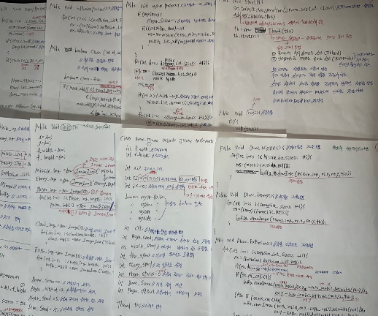
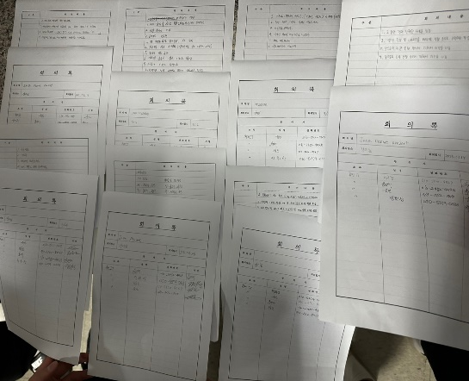
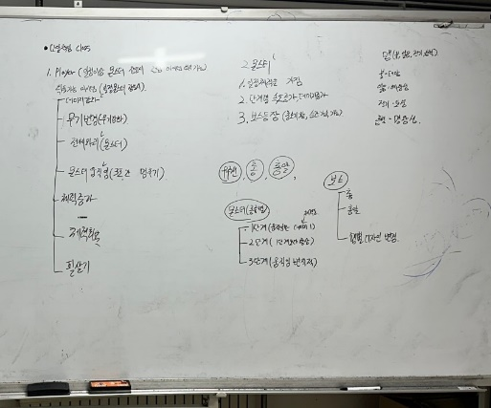
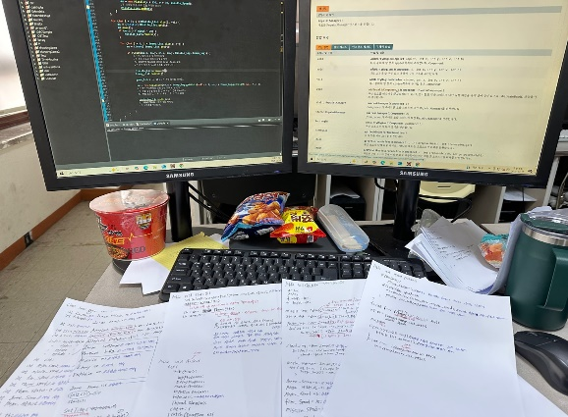
a space adventurer project
[ 느낀점 ]
08_ 느 낀 점
자바 프로젝트 진행간 같은 주제를 선정한 동기들과
협의된 시간에 회의를 통하여 기술을 공유 및 피드백을 주고받고 서로의 코드를
리팩토링 하는 과정속에서 개인으로 느끼지 못했던 정보교류적 협조와 프로젝트성 협력을 느끼며
협조와 협력의 중요성을 알게되었습니다
프로젝트 과정

Slide 14
질문 있으십니까?

Slide 15
감사합니다

